Slide 1
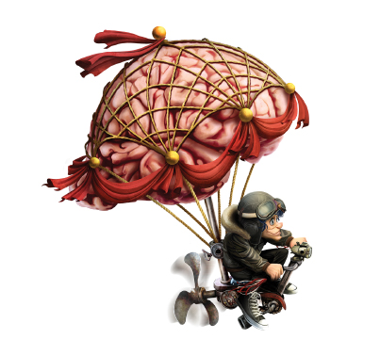
FACULDADE DE TECNOLOGIA – FTEC
CURSO: PROGRAMAÇÃO DE JOGOS DIGITAIS
DISCIPLINA: CRIAÇÃO E DESIGN DE PERSONAGENS
Prof.: Moreno De Franceschi e Lima morenoarts@gmail.com www.facebook.com/moreno.defranceschi

Slide 2
PERSONAGEM VETORIAL SIMPLES
NO ILLUSTRATOR
Como alguns de vocês devem estar pensando, eu também pensei
que criar uma ilustração simples seria fácil, mas estava
enganado e nessa aula vamos ver o porquê.
Porque a tarefa não foi simples?
Bem, design de personagens é uma especialidade,
então como em outras áreas de especialização da arte e do design, existem regras e fórmulas para criar o seu trabalho.

Slide 3
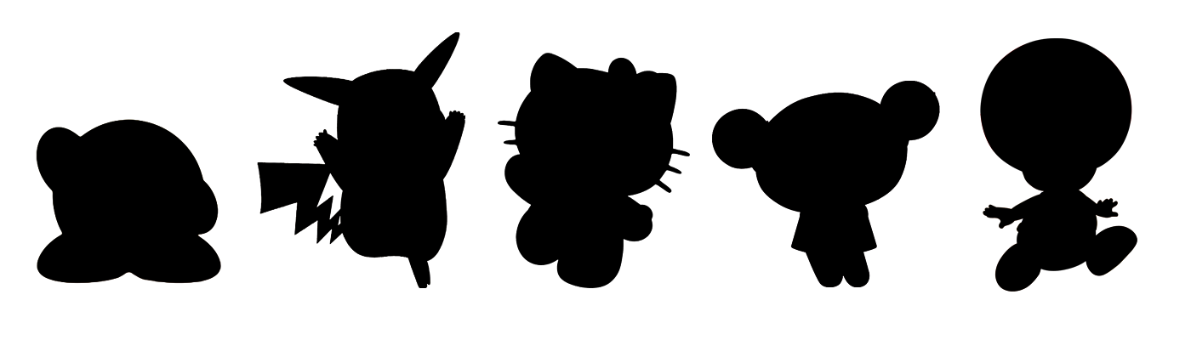
SILHUETA SIMPLES E MARCANTE
Primeiro, vamos fazer um teste.
Você reconhece algum dos personagens abaixo?
Caso tenha reconhecido é porque o primeiro passo está correto:
você deve sempre tentar criar uma silhueta marcante para seu personagem, algo que possa ser reconhecido
mesmo sem ver a arte completa.

Slide 4
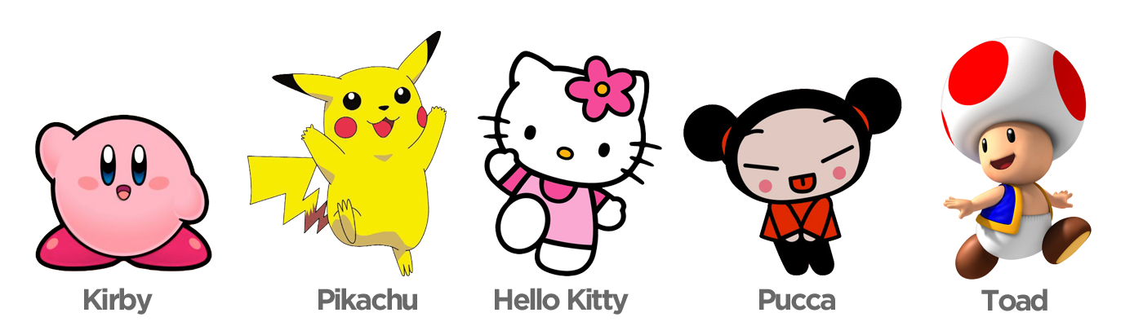

Slide 5
POUCAS CORES E CORES CLARAS
Uma das melhores maneiras de descobrir as cores predominantes de uma foto é “pixelating it”, assim você terá as cores principais em pixels. Então resolvi aplicar essa técnica naqueles personagens para mostrar que eles usam uma paleta de cores bastante limitada.
Como você precisa criar uma identificação com o público,
você não apenas deve usar cores predominantes, como também deve usar poucas cores e nunca trocá-las. Por exemplo, Pikachu usa amarelo como cor predominante e, preto e vermelho, como cores secundárias. Mesmo se alterarmos as cores, podemos identificar os pixels como Pikachu.
Se quiser fazer algo mais infantil, você deve usar uma paleta de cores claras. Contrastes fortes não são recomendados
(Pucca é uma exceção), pois eles são feitos com cores sólidas,
que não combinam com algo mais suave.

Slide 6


Slide 7
TRAÇO SIMPLES
Lembra quando você era criança e tinha aqueles livros de
colorir com contornos de personagens? Esse foi o caminho pelo
qual muitos de nós começamos a aprender a desenhar.
Como você pode ver a seguir, esses personagens são muito
simples de desenhar, feitos com traços simples.
Então tente simplificar as coisas, faça algo fácil de entender,
com linhas uniformes. A parte onde deve trabalhar ainda mais
são os olhos, tente criar algo simples mas eficaz, use brilhos,
faça com que eles se destaquem.

Slide 8
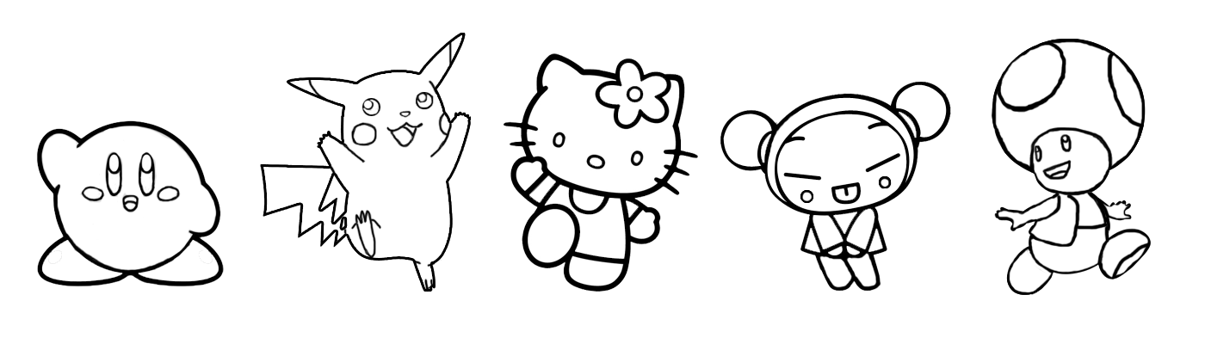

Slide 9
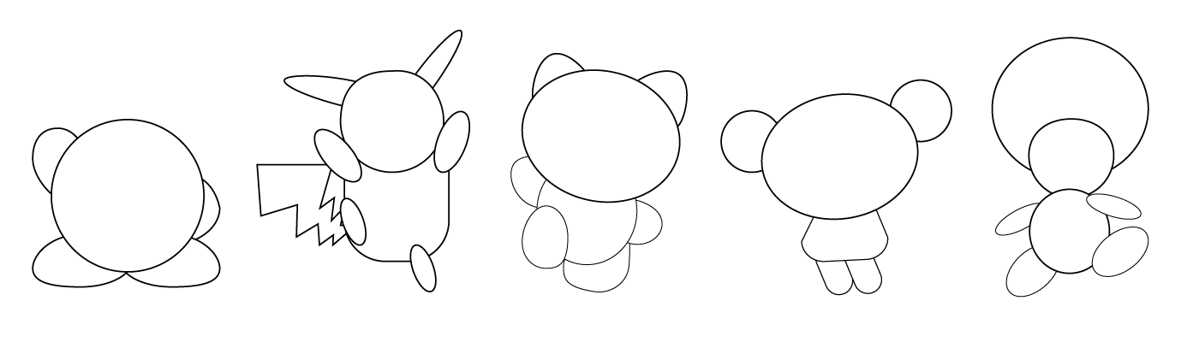
FORMAS ARREDONDADAS E DESPROPORCIONAIS
Dica rápida: quanto maior os olhos, mais cara de personagem infantil terá seu personagem, o mesmo funciona para a cabeça, então tente aplicar proporções diferentes nessas partes.

Slide 10
POUCOS DETALHES
Devemos fazer algo simples, mas com um toque de personalidade,
não apenas roupas, mas algo que dê um toque único ao personagem. Seguem alguns personagens e algumas características sobre eles:

Slide 11
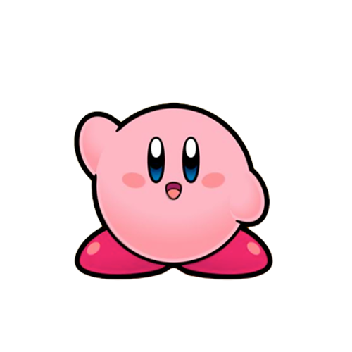
Kirby pode parecer bastante simples, mas existem alguns detalhes marcantes em seus olhos e boca, alem dos sapatos rosa.

Slide 12
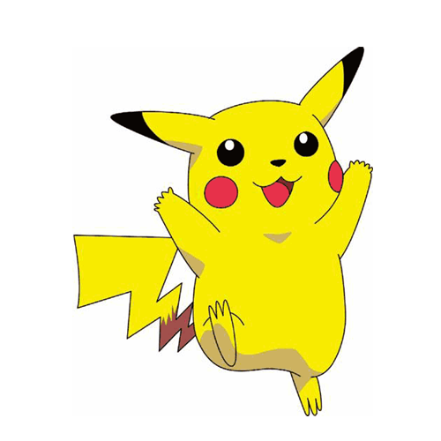
Pikachu é um personagem mais elaborado com seu rabo
em forma de raio e bochechas vermelhas.

Slide 13
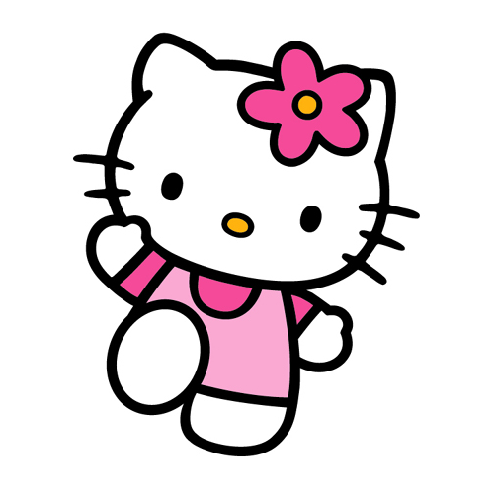
Hello Kitty é mais um personagem que apela para a simplicidade.

Slide 14
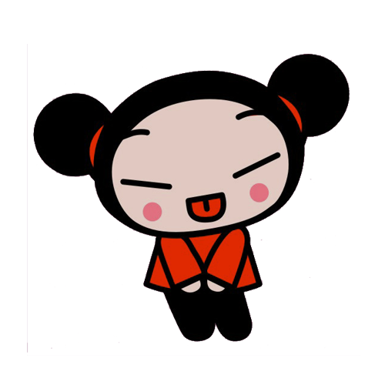
Pucca tem um rosto marcante
com seus olhos puxados e cabelo arrumado.

Slide 15
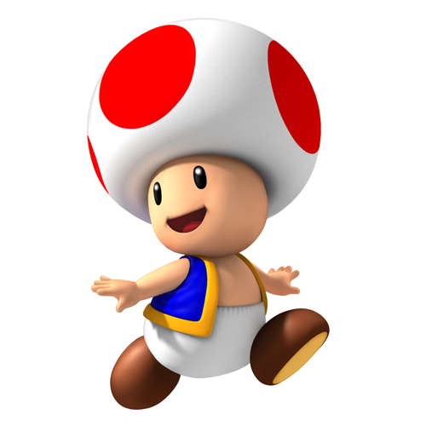
Toad lembra um cogumelo misturado com um bebê,
seu casaquinho dá um toque especial.

Slide 16
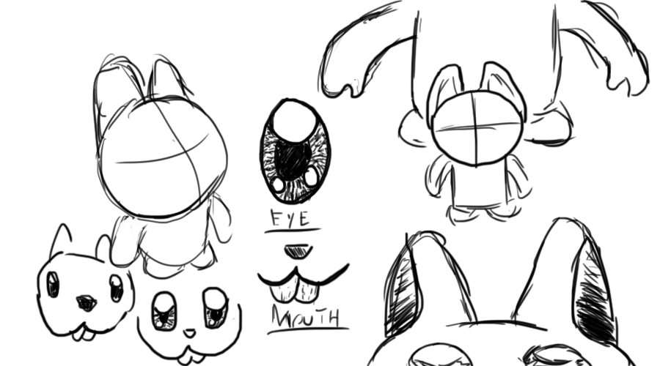
VAMOS TENTAR!
Vamos tentar colocar as dicas em prática
e criar um novo personagem simples no Illustrator.
Depois de alguns sketches foi criado esse que parece um coelho.

Slide 17
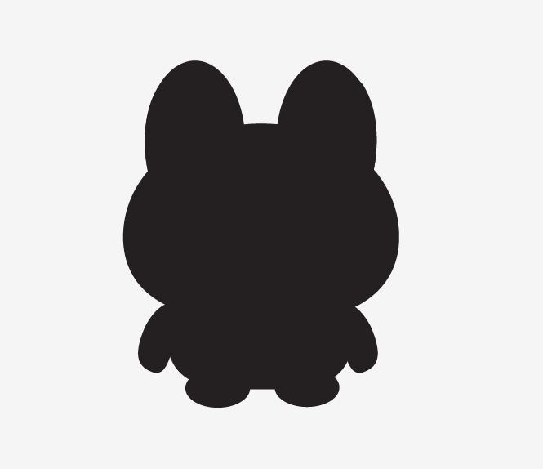
PASSO 1 – SILHUETA SIMPLES E MARCANTE
Depois de fazer o sketch do personagem
foi verificado se tinha uma silhueta marcante.

Slide 18
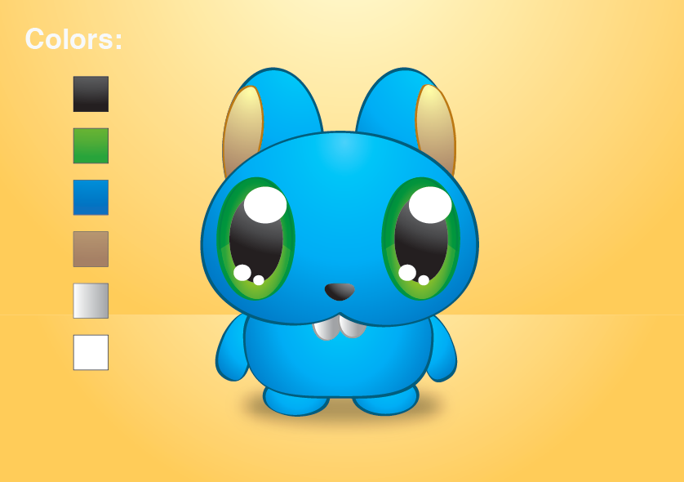
PASSO 2 – POUCAS CORES E CORES CLARAS
Foram utilizadas 6 cores no personagem; azul claro como cor
predominante, verde e amarelo claro como cores secundárias.

Slide 19
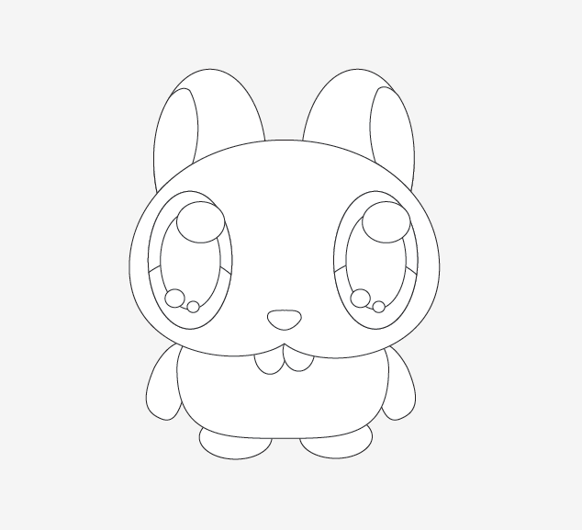
PASSO 3 – TRAÇOS SIMPLES
Contorno do personagem todo em vetor, o mais simples possível.

Slide 20
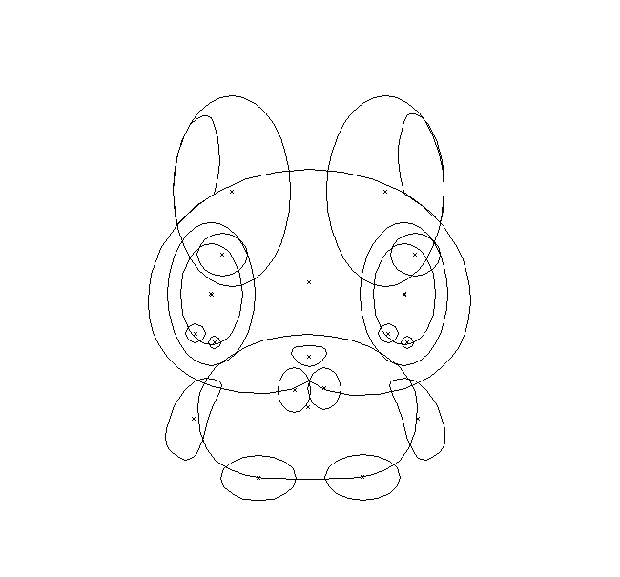
PASSO 4 - FORMAS ARREDONDADAS DESPROPORCIONAIS
DEMONSTRAÇÃO NO ILLUSTRATOR
Foi utilizado o máximo de formas arredondadas, olhos e cabeça
grandes em um corpo desproporcional para ser mais infantil.

Slide 21
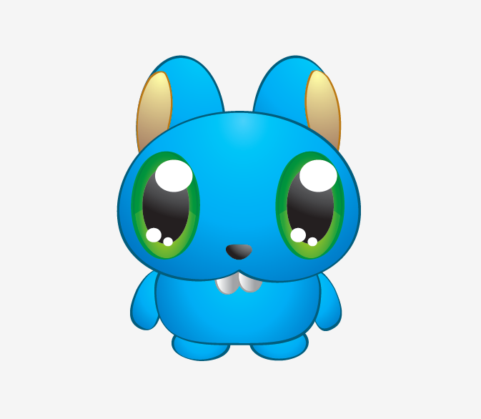
PASSO 5 – POUCOS DETALHES
As características principais desse personagem são sua cor, dentes e olhos,
pelo menos acho que esses detalhes são os mais marcantes.

Slide 22
EXERCÍCIO 1
INDIVIDUALMENTE, CRIAR UM PERSONAGEM
VETORIAL SIMPLES NO ILLUSTRATOR

Slide 23
PERSONAGEM VETORIAL NO PHOTOSHOP
As formas vetoriais no Photoshop costumam ser uma chateação para usuários novatos, já que envolvem uma
das ferramentas mais "temidas": a Caneta (Pen Tool)
que de fato é meio complicada até pegar o jeito.
Mas quem quer aprender precisa praticar, então o
negócio é começar com ilustrações simples.

Slide 24
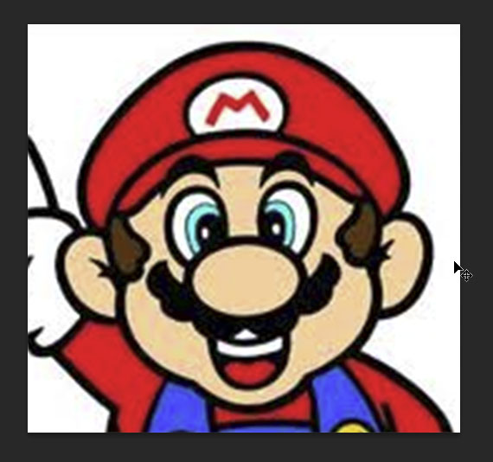
Usaremos uma imagem do Mario como referência enquanto
"vetorizamos" por cima usando a Caneta.
No processo, vamos mesclar formas e aplicar contornos.
Uma base pra você criar seus próprios personagens vetoriais.

Slide 25
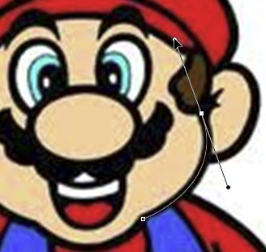
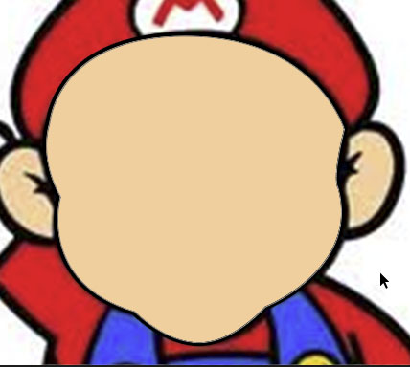
Abra a imagem do Moodle no Photoshop e, para trabalhar
com um pouco mais de conforto, aumente o tamanho do arquivo.
Não muda grande coisa já que o resultado final será em vetor
e poderá ser redimensionado sem perdas depois.
DEMONSTRAÇÃO NO PHOTOSHOP

Slide 26
Vamos começar a "cobrir" o desenho com formas vetoriais.
Selecione a ferramenta Caneta e mantenha a cor de primeiro plano
num tom parecido com o do rosto original do personagem
(use a ferramenta Conta-Gotas pra capturar um ponto de cor).
Faça absolutamente a mesma coisa para criar as orelhas.
Elas devem ficar, na ordem de camadas, abaixo da camada do rosto.
É importante ter essa ordem de acordo com a posição de cada parte.
Por exemplo: orelhas abaixo do rosto, olhos acima do rosto, etc.
O objeto que ficar embaixo pode ser ligeiramente maior que o limite em
que junta-se ao conjunto, assim a orelha deve ultrapassar um pouco o
limite das bochechas para ter assim uma união mais sólida - se tentar criar tudo perfeitamente contornado, vai acabar com pequenas falhas na junção.

Slide 27
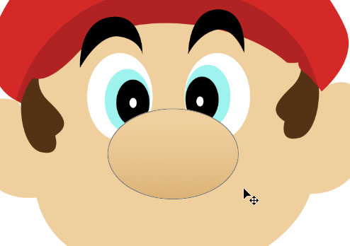
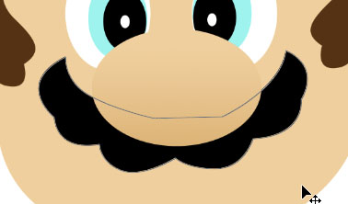
Os olhos são feitos em quatro partes: primeiro uma base branca oval;
por cima a parte azul; depois a íris em preto,
e complete com uma bolinha pequena branca (reflexos).
Crie o nariz com uma simples forma ovalada, pode usar o demarcador
do tipo Elipse pra isso. Para ficar mais visível, preencha com um
degradê suave em vez da cor sólida. Abaixo dele, mas acima do rosto,
crie o bigode, usando a Caneta para desenhar a forma.
Mantenha o preto como cor de primeiro plano.

Slide 28
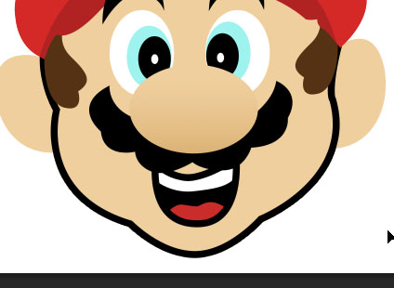
Siga aplicando contorno no bigode, sobrancelhas etc.
O traçado nas partes dos olhos deve ser bem mais fino.

Slide 29
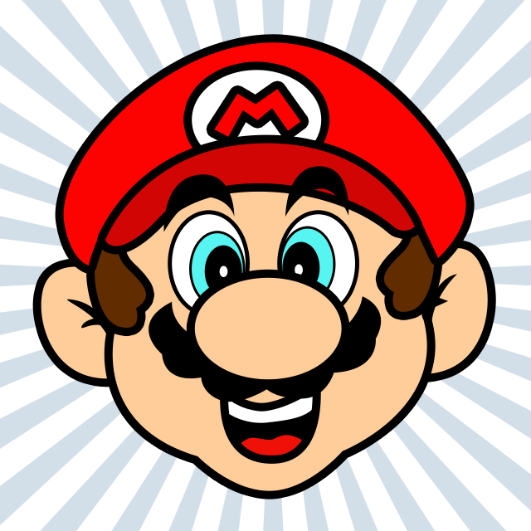
RESULTADO FINAL
Como disse antes, esse desenho é vetorial, então você pode
redimensioná-lo à vontade enquanto estiver no Photoshop que ele
não perde resolução. Depois você pode salvar cópias em outros
formatos como JPG ou PNG e usar como precisar
(aí não será mais vetorial, claro).

Slide 30
EXERCÍCIO 2
INDIVIDUALMENTE, VETORIZAR PERSONAGEM MARIO
NO PHOTOSHOP – IMAGEM NO MOODLE.

